Slide 1



拓竹 3D打印切片软件
拓竹是一款功能强大且易于使用的3D打印切片软件。它支持常见的3D文件格式，如STL和OBJ,并提供直观的用户界面,让新手和专业用户都能轻松上手。拓竹提供了丰富的切片设置,包括层高、壁厚、填充率等,帮助用户优化打印质量和效率。
By TanS

Slide 2
文件导入和基本设置
载入3D模型
切片参数设置
支撑结构
打开拓竹软件,您可以从电脑上导入常见的3D文件格式,如STL或OBJ。软件会自动预览模型,让您可以查看和调整。
在切片设置中,您可以调整层高、壁厚和填充率等参数。层高决定了打印精度和速度,壁厚影响模型的强度,而填充率则决定了模型的重量和强度。
对于一些悬空或倾斜的部分,您可能需要添加支撑结构来确保打印成功。拓竹提供了多种支撑类型,您可以根据需求进行设置。

Slide 3

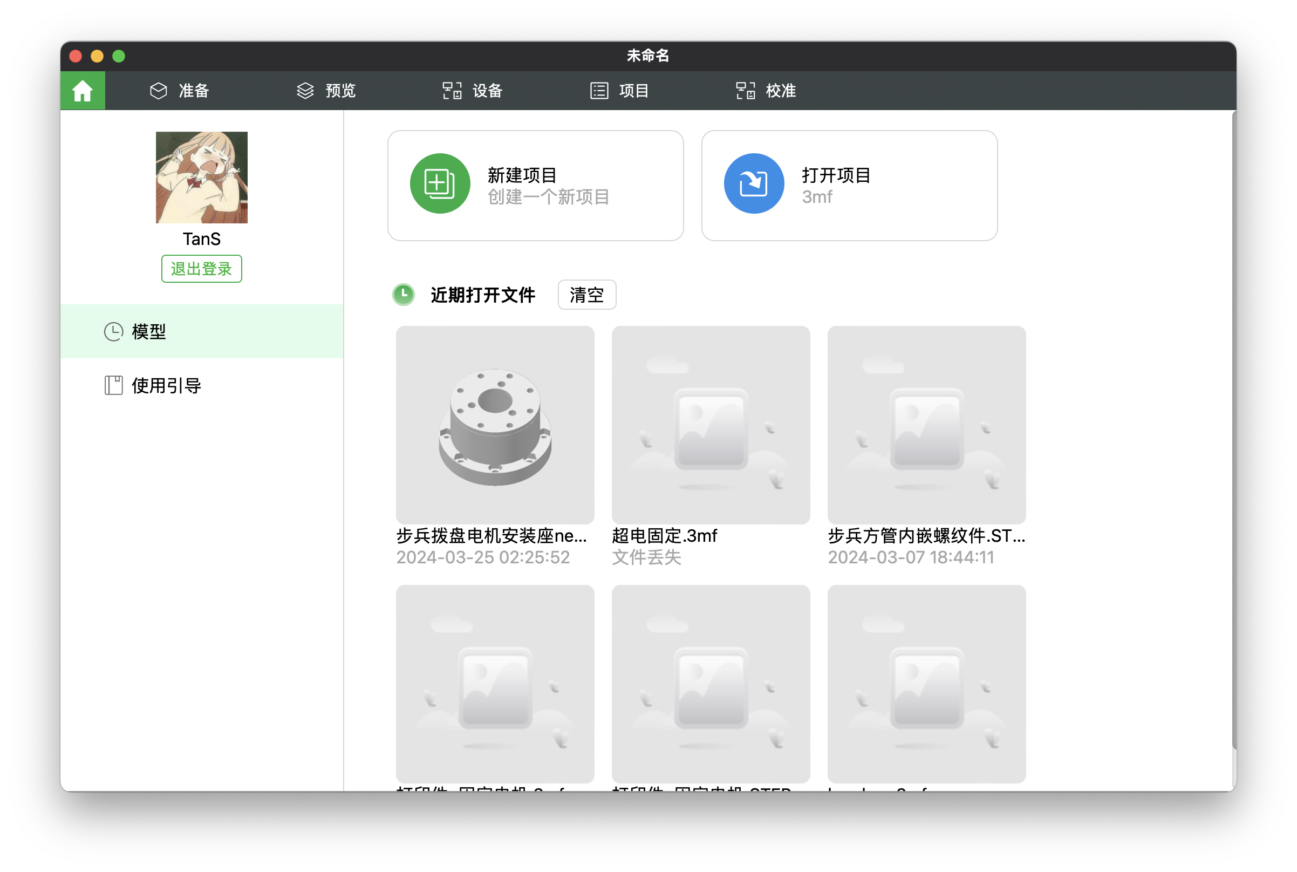
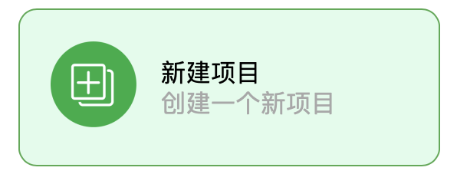
点击新建项目
单击拓竹软件图标
进入初始界面

Slide 4
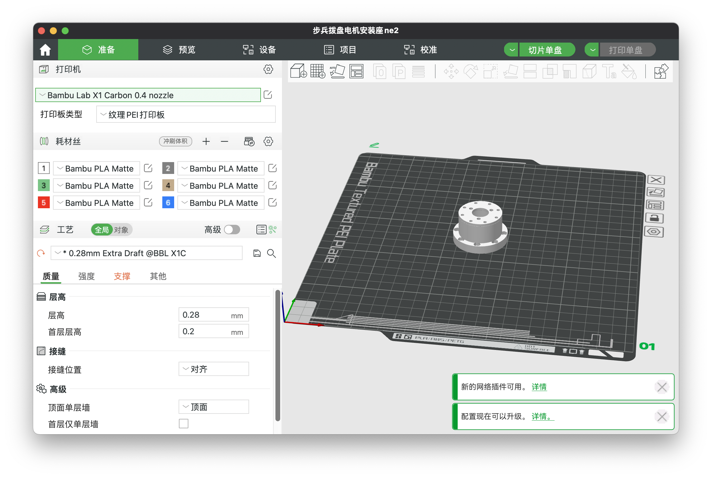
需要手动选择的部分：
打印机类型（查看打印机包装）
打印板类型（查看打印板背面）
工艺这里这里支撑可以自由修改
其他部分保持默认

Slide 5
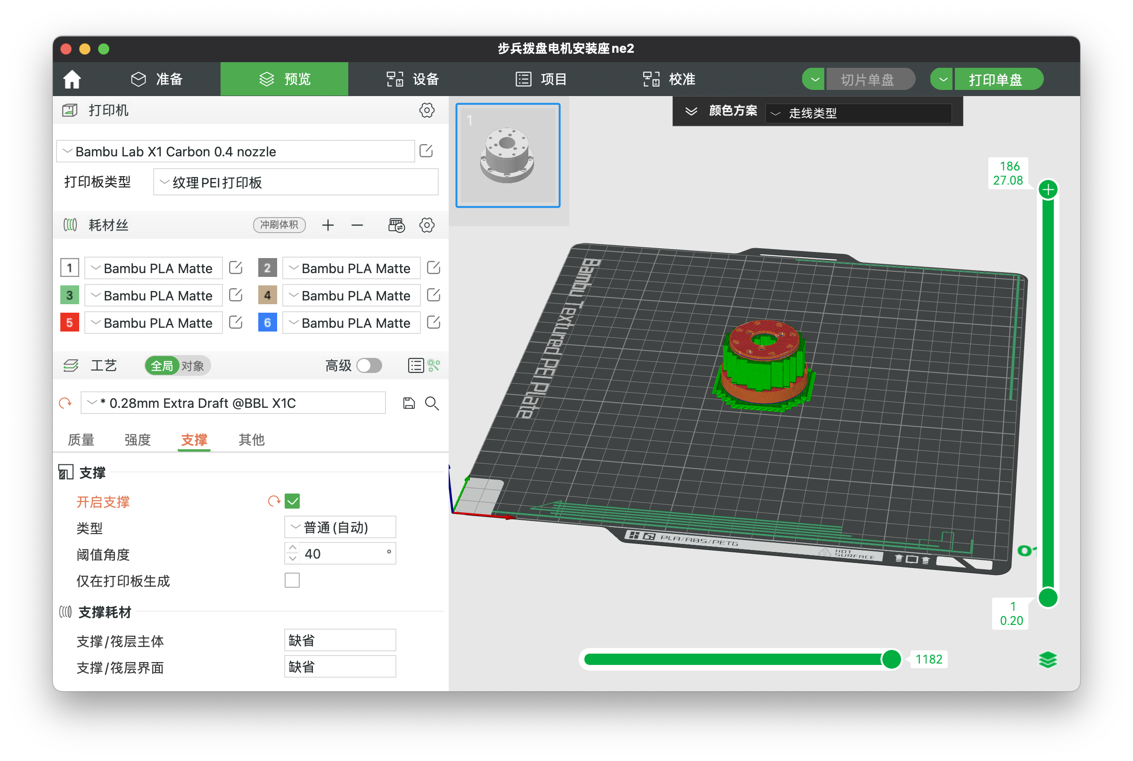
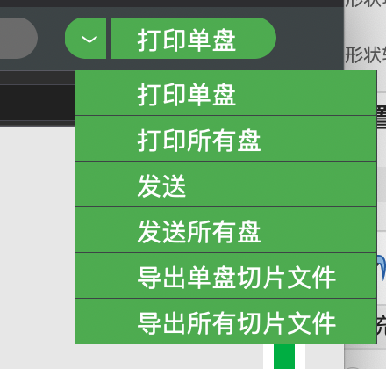
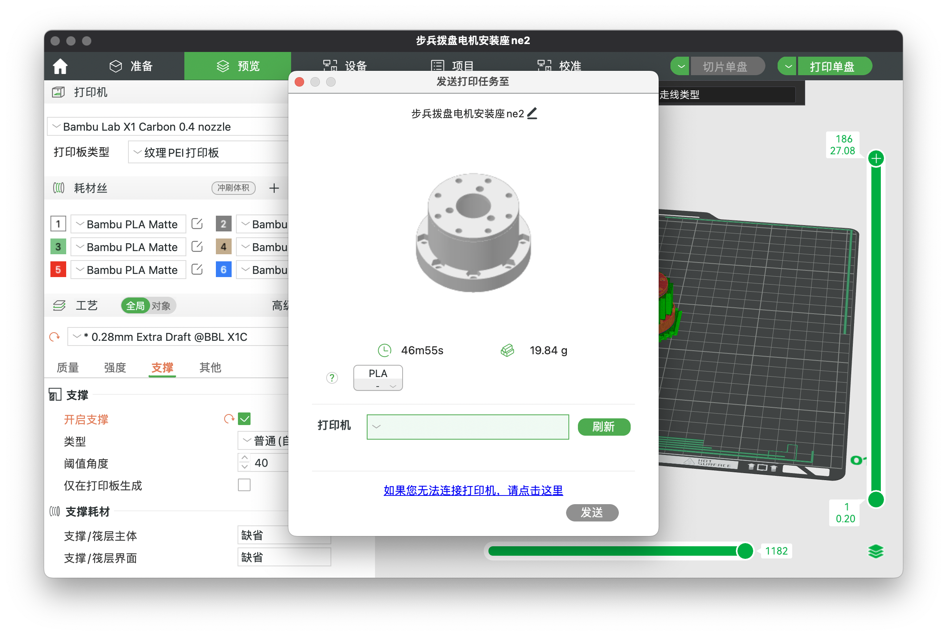
点击切片单盘
如图所示，会产生G-code图
下一步，打印单盘
选择已经连接好的打印机，进行线上传输模型
（需要保持打印机和电脑是同一个账号登陆）

Slide 6

切片过程与预览
切片
导出
点击切片按钮后,拓竹会根据设置将3D模型分层切片,生成G-code文件。
最终,我们可以将G-code文件导出到SD卡或USB驱动器。（一般使用直接线上传输）,以传输到3D打印机进行打印。
1
2
3
预览
您可以查看切片预览,检查每一层的打印路径,并根据需要调整设置进行优化。

Slide 7
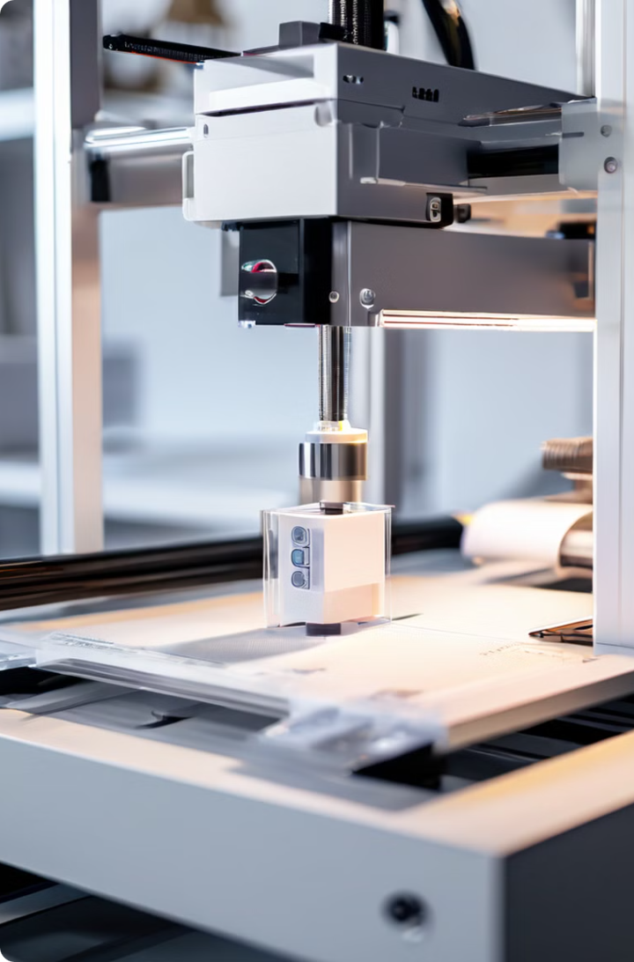




打印机准备与操作
载入打印材料
确保打印机内有足够的打印材料,如PLA或ABS,并确保正确加载。
校准打印床
调整打印头与打印床之间的距离,确保良好的第一层粘附。
选择打印文件
将G-code文件插入打印机的存储设备,并选择开始打印。
监控打印过程
密切关注打印过程,及时处理可能出现的问题,如堵塞或失败。

Slide 8

后处理与维护
打印件后处理
打印机维护
完成打印后,需要移除支撑结构,并根据需要进行打磨、喷漆等后续处理。
定期清洁打印头和打印床,并检查和更换损耗件,确保打印机处于最佳状态。

Slide 9
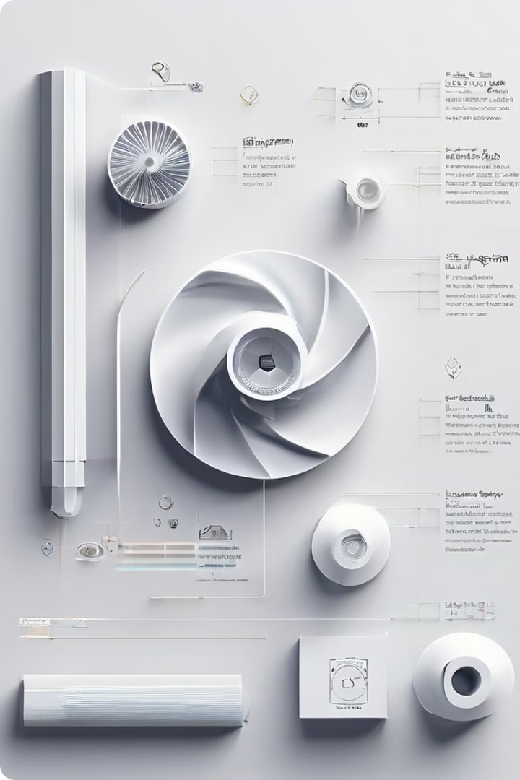
切片优化策略
1
层高调整
降低层高可以提高打印精度,但会增加打印时间。根据需求进行权衡。
2
填充率设置
降低填充率可以减轻模型重量,但会影响强度。适当调整填充率可以达到最佳效果。
3
温度控制
合理设置打印温度可以确保良好的层间粘附,避免脱层或翘曲等问题。
4
支撑结构优化
仅在必要时使用支撑结构,并根据模型特点调整支撑类型和密度。

Slide 10
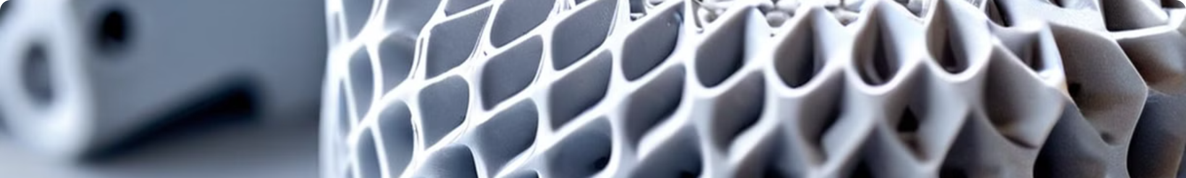
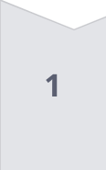
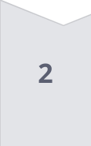
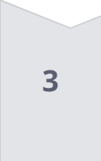
常见打印问题及解决
脱层
可能是由于打印床未校准或首层粘附不足导致,可尝试调整打印温度或使用粘胶。
翘曲
可能是由于热量分布不均导致,可以尝试调整冷却设置或使用更大的打印床。
堵头
可能是由于打印材料或打印头出现问题,需要清洁或更换打印头。

Slide 11
问题： 为什么进行3D打印需要切片？
问题： 什么时候需要使用支撑结构，支撑结构有什么作用？
答案： 3D打印需要切片，因为3D打印机是通过逐层堆叠材料来构建物体的。切片软件将3D模型分成一层层的横截面，并生成打印机能够理解的指令（G-code），这些指令告诉打印机如何在每一层上移动和挤出材料。切片过程还允许我们设置打印参数，如层高、填充率和支撑结构，以确保打印效果和质量。
答案： 支撑结构在打印悬空部分或突出的部分时非常重要，因为3D打印机需要有基础才能在上面堆叠材料。如果没有支撑，打印件的这些部分可能会下垂或变形。支撑结构提供一个临时的基础，帮助打印这些复杂的形状。打印完成后，可以将支撑结构移除，得到完整且形状正确的打印件。
问题： 填充率对3D打印件的强度有何影响？
答案： 填充率是指3D打印件内部的材料密度。较高的填充率意味着更多的材料填充在打印件内部，使得打印件更坚固和耐用，但也会增加打印时间和材料使用量。较低的填充率则会使打印件更轻，使用的材料更少，打印速度更快，但强度和耐用性会降低。因此，选择合适的填充率需要根据打印件的用途和需要的强度来决定。

Slide 12

拓竹软件的优势
支持广泛的3D文件格式
可导入常见的STL、OBJ等3D文件
丰富的切片设置
提供层高、壁厚、填充率等多项设置选项
直观的用户界面
清晰的菜单和工具栏,让新手也能轻松上手
优化打印质量
帮助用户调整参数,从而获得更好的打印效果

